Slide 1



CONCEVEZ ET DEPLOYEZ UN SYSTÊME RAG
1

Slide 2

ÉTAPES DE PRÉSENTATION
INTRODUCTION :
Contexte de la mission
I
PRÉSENTATION DU SYSTÈME RAG DÉVELOPPÉ
II
DÉMONSTRATION DE L’API EN DIRECT
III
INTERPRÉTATION DES RÉSULTATS DU RAPPORT TECHNIQUE
IV
PARCOURS DE LA STRUCTURE DU DÉPOT GIT
2

Slide 3
INTRODUCTION
Ce projet vise à concevoir et déployer une API RAG capable de répondre à des questions en s’appuyant sur un index vectoriel FAISS. Il comprend la collecte des données, la génération d’embeddings, la création de l’index, puis la mise à disposition d’une API performante avec FastAPI.
L’objectif final est de développer un chatbot fournissant des réponses précises basées sur les événements récupérés via l’API d’OpenAgenda.
2
3

Slide 4
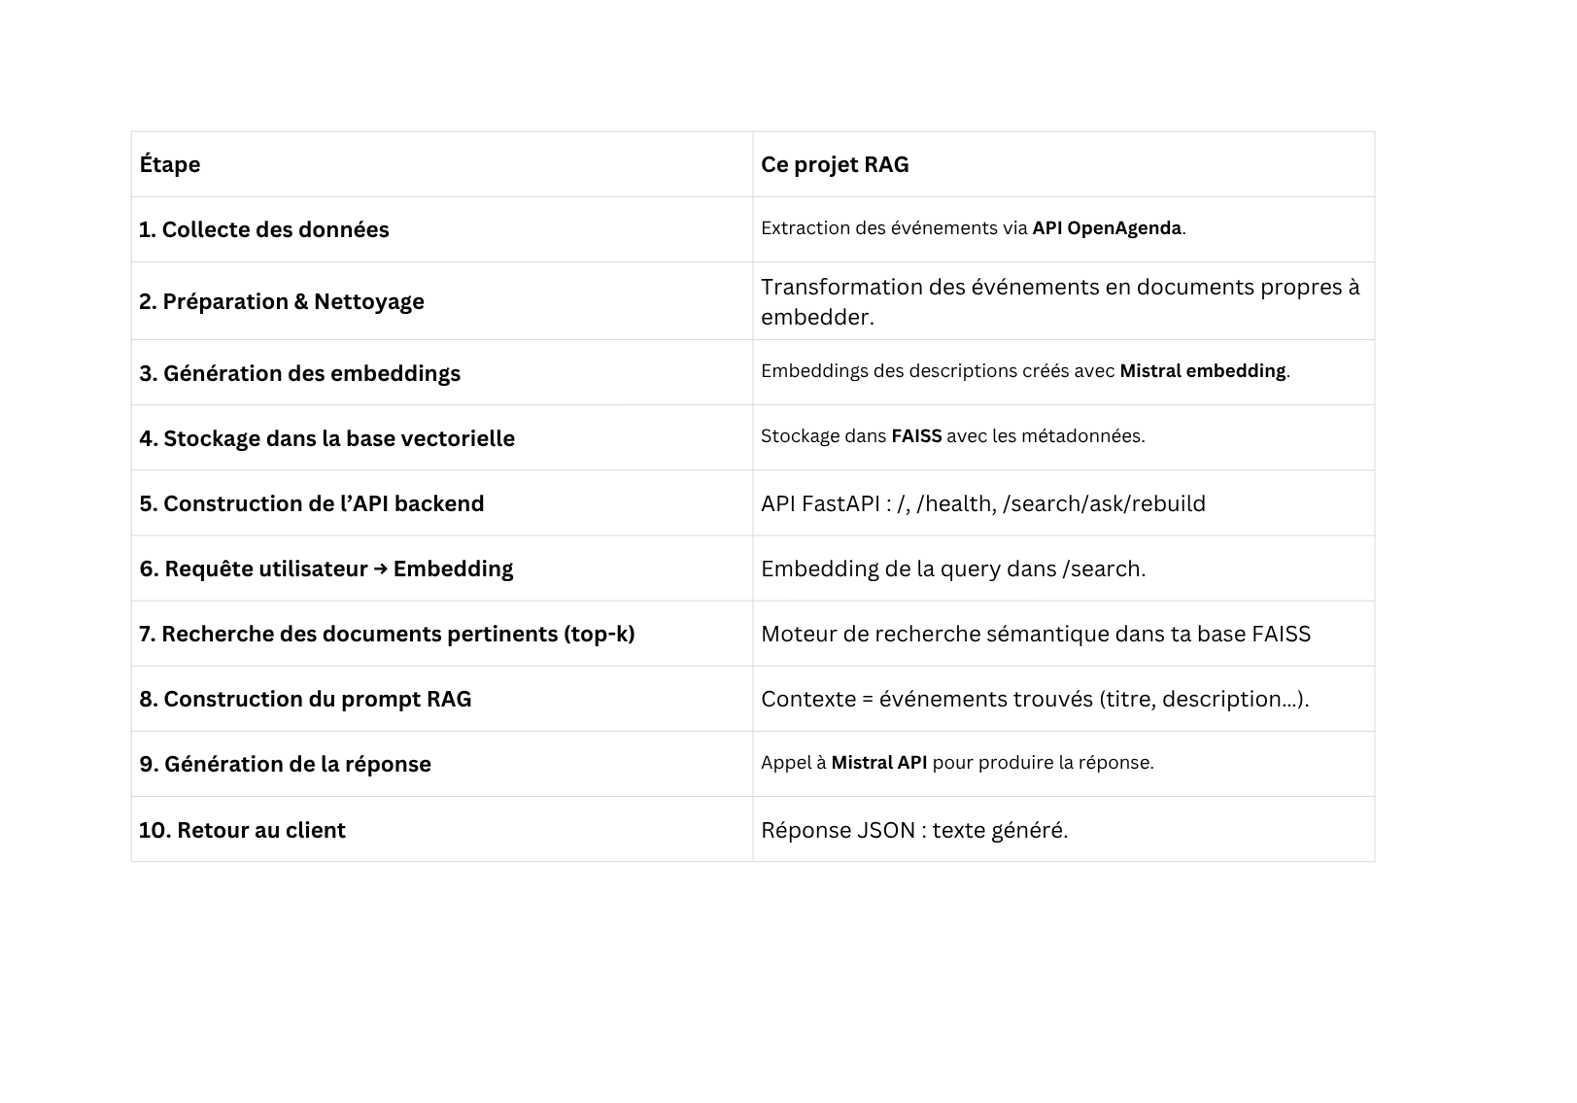
I
PRÉSENTATION DU SYSTÈME RAG DÉVELOPPÉ
4

Slide 5
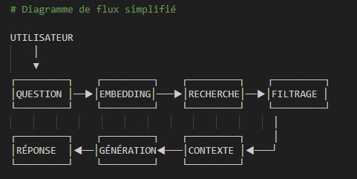
I
PRÉSENTATION DU SYSTÈME RAG DÉVELOPPÉ
5

Slide 6
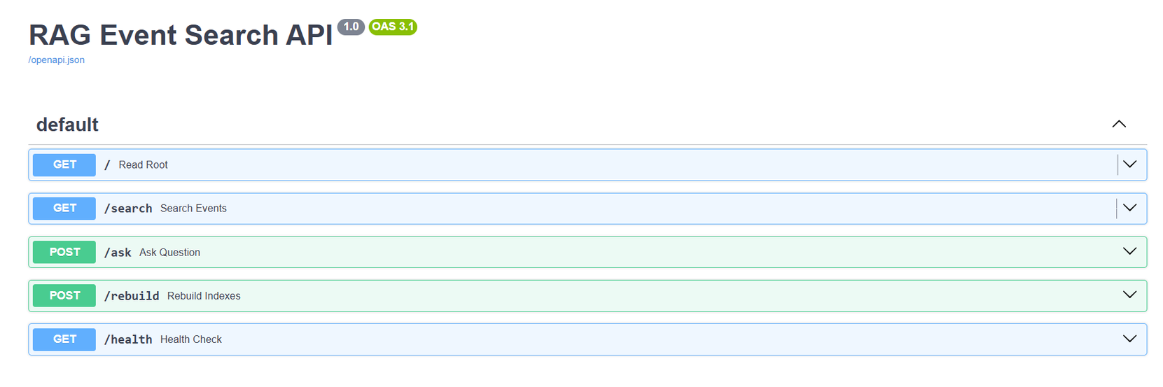
I
PRÉSENTATION DU SYSTÈME RAG DÉVELOPPÉ
6

Slide 7
II
DÉMONSTRATION DE L’API EN DIRECT
la démonstration est faite en direct sur FastAPI
7

Slide 8
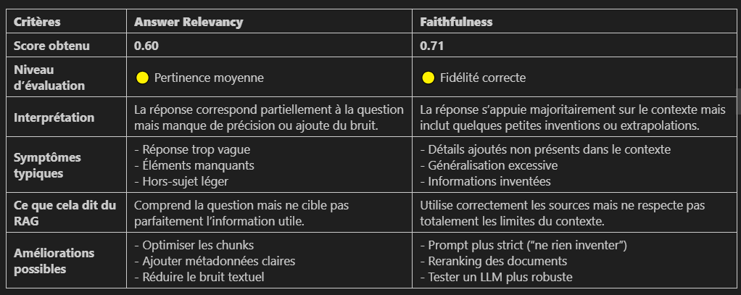
III
INTERPRÉTATION DES RÉSULTATS DU RAPPORT TECHNIQUE
Métriques évaluées avec le framework RAGAS:
faithfulness, # La réponse générée est elle fidèle au contexte ?
answer_relevancy, # La réponse générée est elle pertinente à la question ?
PARCOURS DE LA STRUCTURE DU DÉPOT GIT
8

Slide 9
IV
PARCOURS DE LA STRUCTURE DU DÉPOT GIT
la présentation est faite directement sur Github
9

Slide 10
Thank you!
10

